Slide 1





Chào mừng các con đến với lớp học hóa vui nhộn!

Slide 2

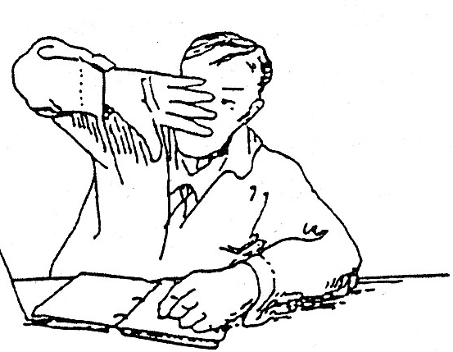
Quan sát các hình ảnh sau em nghĩ tới hóa chất nào?
Gây bỏng
H₂O

Slide 3


Các con hãy nhấn vào link sau để tham gia trò chơi nhé!
Trước và sau khi bị bỏng do Axit

Slide 4
CHỦ ĐỀ AXIT (t)
TIẾT 6- BÀI 4:
MỘT SỐ AXIT QUAN TRỌNG

Slide 5


AXIT CLOHIĐRIC (HCl = 36,5)
(Tự học)
B. AXIT SUNFURIC (H₂SO₄ = 98)

Slide 6
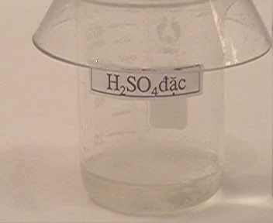
Ngiên cứu SGK kết hợp thực tế nêu tính chất của axit sunfuric?

I. Tính chất vật lí:
- Dung dịch H₂SO₄ là chất lỏng, sánh, không màu, nặng gần gấp hai lần nước, không bay hơi, tan trong nước, toả nhiệt.

Slide 7
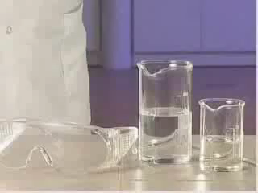
Cách pha loãng axit sunfuric đặc:
Quan sát đoạn clip sau và rút ra cách pha loãng axit sunfuric đặc?

Slide 8
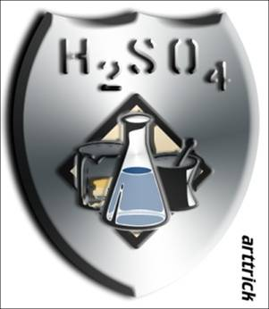

CẨN THẬN !
Gây bỏng
H₂O
H₂SO₄đặc

Slide 9
Trước và sau khi bị bỏng do Axit

Slide 10
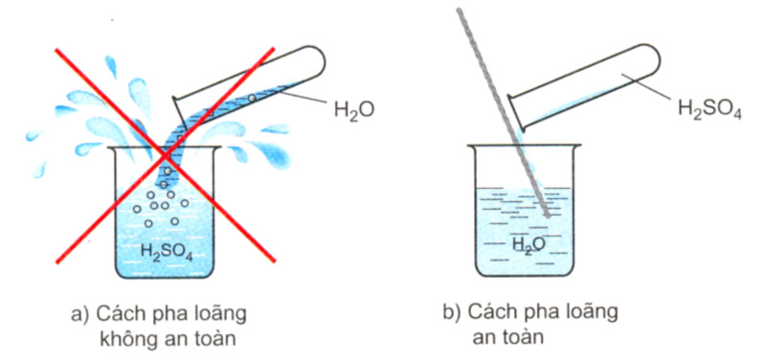
Cách pha loãng axit sunfuric đặc
Rót từ từ axit H₂SO₄ đặc vào nước và
khuấy nhẹ bằng đũa thuỷ tinh,
tuyệt đối không làm ngược lại.

Slide 11
I. Tính chất vật lí:

- Dung dịch H₂SO₄ chất lỏng, sánh, không màu, nặng gần gấp hai lần nước, không bay hơi, tan trong nước, toả nhiệt.
- Chú ý: Cách pha loãng dd H₂SO₄ : rót từ từ axit đặc vào lọ đựng sẵn nước rồi khuấy đều . Không làm ngược lại.

Slide 12
II. Tính chất hóa học:
1. axit sunfuric loãng:
Em hãy dự đoán tính chất hóa học của H₂SO₄ loãng, Viết PTHH minh họa?

Slide 13
II. Tính chất hóa học:
1. axit sunfuric loãng:

Dung dịch H₂SO₄ làm đổi màu quỳ tím thành đỏ.
H₂SO₄+ kim loại muối sunfat + H₂
(trừ Cu, Ag…)
vd: H₂SO₄ + Zn ZnSO₄ + H₂
H₂SO₄ + bazơ muối sunfat + nước.
vd: H₂SO₄ + Cu(OH)₂ CuSO₄ + 2H₂O
H₂SO₄ + oxit bazơ muối sunfat + nước.
vd: H₂SO₄ + CaO CaSO₄ + H₂O

Slide 14
II. Tính chất hóa học:
2. axit sunfuric đặc:
- Có những tính chất hóa học riêng
a. Tác dụng với kim loại:
Quan sát thí nghiệm nêu hiện tượng? Khí sinh ra có mùi hắc gây mưa axit đó là khí gì?

Slide 15




Thí nghiệm: Axit sunfuric đặc tác dụng với đồng
Ống nghiệm 1
Ống nghiệm 2
dd H₂SO₄ loãng
dd H₂SO₄ đặc
-----------------------
-----------------------
-----------------------
-----------------------
----------------------
----------------------
---------------------
---------------------
---------------------
---------------------
--------------------
--------------------
-------------------
-------------------
-----------------
-----------------
Cu
Cu

Slide 16
Thí nghiệm: Axit sunfuric đặc tác dụng với đồng
Ống nghiệm 1
Ống nghiệm 2
dd H₂SO₄ loãng
dd H₂SO₄ đặc
-----------------------
-----------------------
-----------------------
-----------------------
-----------------------
-----------------------
----------------------
----------------------
----------------------
---------------------
---------------------
---------------------
---------------------
---------------------
---------------------
--------------------
--------------------
--------------------
-------------------
-------------------
-------------------
-----------------
-----------------
-----------------
Cu
Cu
Cu

Slide 17
Thí nghiệm: Axit sunfuric đặc tác dụng với đồng
Ống nghiệm 1
Ống nghiệm 2
SO₂
dd H₂SO₄ loãng
dd CuSO₄
-----------------------
-----------------------
-----------------------
-----------------------
-----------------------
-----------------------
----------------------
----------------------
----------------------
---------------------
---------------------
---------------------
---------------------
---------------------
---------------------
--------------------
--------------------
--------------------
-------------------
-------------------
-------------------
-----------------
-----------------
-----------------
Cu
Cu
Cu

Slide 18
2. Tính chất hóa học của H₂SO₄ đặc: Có những tính chất hóa học riêng
a. Tác dụng với kim loại:
2H₂SO₄ _{(đặc nóng} ₎+ Cu CuSO₄+ SO₂ + 2H₂O
t⁰
dd H₂SO₄ _{đặc nóng} tác dụng nhiều kim loại khác tạo thành dd muối sunfat, không giải phóng khí hiđro.

Slide 19
2. Tính chất hóa học của H₂SO₄ đặc: Có những tính chất hóa học riêng
a. Tác dụng với kim loại:
b. Tính háo nước:
Quan sát thí nghiệm nêu hiện tượng?

Slide 20


Slide 21
2. Tính chất hóa học của H₂SO₄ đặc: Có những tính chất hóa học riêng
a. Tác dụng với kim loại:
b. Tính háo nước:
H₂SO₄ đặc có tính háo nước, có thể lấy nước của đường tạo thành than
H₂SO_{4 đặc}
C₁₂ H₂₂O₁₁ 11 H₂O + 12C

Slide 22
Tóm tắt bài học
H₂SO₄
H₂SO₄ loãng
H₂SO₄ đặc
Tính axit
Tính háo nước
Đổi màu quỳ tím
Với bazơ
Với oxit bazơ
Với muối
Với kim loại

Slide 23




LUYỆN TẬP

Slide 24


Câu 1: Dung dịch H₂SO₄ loãng tác dụng với những chất nào sau đây:
MgO; Al(OH)₃; NaOH; HCl.
Mg; CuO; Fe(OH)₂; Zn.
Ca(OH)₂; Ba(OH)₂; Cu; FeO.
Na₂O; KOH; Ag; Na₂SO₄.
B

Slide 25
Câu 2: Hoàn thành các PTHH sau:
a) H₂SO₄ + ………. → ZnSO₄ + H₂
b) NaOH + ………. → Na₂SO₄+ H₂O
c) Cu + ….………. → CuSO₄ + …….. + ……..
Zn
2
H₂SO₄
2
2
H₂SO_{4(đặc,nóng)}
SO₂
2
H₂O

Slide 26

HƯỚNG DẪN HỌC TẬP Ở NHÀ:
Học bài
Làm bài tập 1, 2 SGK/19
- Đọc tiếp phần ứng dụng, điều chế H2SO4, phân biệt axit H2SO4 và muối sunfat

Slide 27
CHÀO TẠM BIỆT
CÁC EM!

Slide 28
CHỦ ĐỀ AXIT (t)
TIẾT 6- BÀI 4:
MỘT SỐ AXIT QUAN TRỌNG

Slide 29
CHỦ ĐỀ AXIT (t)
TIẾT 6- BÀI 4:
MỘT SỐ AXIT QUAN TRỌNG

Slide 30
CẨN THẬN !
H₂SO₄đặc
Gây bỏng
H₂O

Slide 31
CẨN THẬN !
Gây bỏng
H₂O
H₂SO₄đặc

